Slide 1

MVP и RAT
Основы управления продуктом

Slide 2

Продуктовое мышление
Основы управления продуктом
1
Урок 1
2
Урок 2
Формирование продуктовых требований
2
3
Урок 3
Управление продуктовыми требованиями
3
4
Урок 4
MVP и RAT
4
5
Урок 5
Базовые продуктовые метрики и отслеживание результата

Slide 3







Сергей Мацнев
Декан факультета проджект-менеджмента
Директор проектов и Product Owner Sifox Сооснователь портала Дементорство
Отвечаю за создание, развитие и внедрение портфеля продуктов продактами и проджектами
Работал в корпорации (Билайн) и стартапе (Сайфокс)
Делаю продукты и для В2С, и для В2В
Автор программы факультета проджект-менеджмента
Веду интенсивы, карьерные консультации и курс про продукты

Slide 4

MVP
Основы управления продуктом
— это продукт, обладающий достаточным количеством функций, чтобы удовлетворить пользователей и обеспечить обратную связь для будущего развития

Slide 5
MVP ≠ прототип
Основы управления продуктом
Минимальный жизнеспособный продукт
Только функции, без которых нельзя
Но уже решает проблемы пользователя
MVP дает пользователям:
Достаточную ценность
Уровень надежности, который заслуживает их доверия
Уровень удобства использования
Minimum
Valuable Product

Slide 6
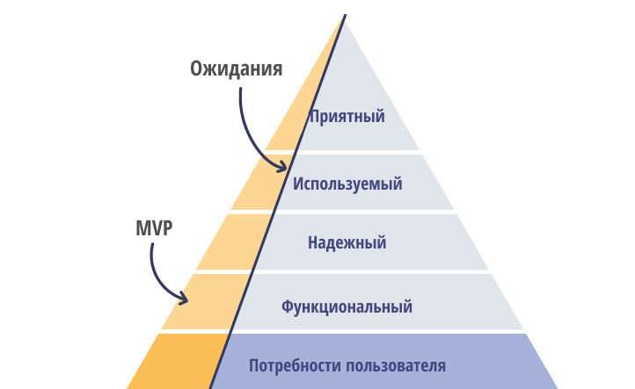
Достаточное качество
Основы управления продуктом
Для проверки гипотезы необходим достаточный уровень качества:
Понятный интерфейс
Знакомые пользователю паттерны «как в других продуктах»
Достаточная надежность и время ответа сервиса
Безопасная оплата
Иллюстрация из статьи Евгения Егорова

Slide 7
Цели создания MVP
Основы управления продуктом
Уменьшить риск неопределенности
Сэкономить время и деньги
Снизить риск выдать желаемое за действительное
Понять продуктовые метрики
Раньше вывести продукт на рынок и получить обратную связь

Slide 8
С помощью MVP проверяем
Основы управления продуктом
Окружение
В каком порядке выводить функционал продукта и есть ли влияние на другие части продукта
Реальность
Корректно ли мы представляем себе продукт и наших пользователей
Ценность
Полезна ли потенциальная фича для клиента и пользуются ли ей так как задумано

Slide 9
В результате MVP получим
Основы управления продуктом
Метрики
Ожидаемые метрики по продукту
Проблематика
Реальное представление пользователя о проблеме
Приоритезация
Самые приоритетные функции продукта для клиента

Slide 10
MVP — это дорого
Основы управления продуктом
Поскольку MVP — это уже продукт, его разработка требует сил и времени
Для примера стоимость создания MVP известных продуктов:
Twitter — $50,000 - $250,000
Instagram — $100,000 - $300,000 за 3-6 мес.
Facebook — $500,000 за 9 мес.
WhatsApp — $250,000 за 9 мес.
Uber — $1M - $1.5M
Pinterest — $120,000 за 4 мес.
Shopify — $250,000 - $300,000 за 4-6 мес.

Slide 11
Что же делать?
Основы управления продуктом
Прежде чем начинать делать MVP, нужно проверить максимальное количество гипотез еще до его создания
Такой подход называется RAT — Riskiest Assumption Test
RAT фокусируется на проверке гипотез, а не на реализации MVP

Slide 12
Использование RAT
Основы управления продуктом
Сформулируйте самую рисковую гипотезу
Проверьте ее самым дешевым из доступных способом
Для формулирования гипотезы можно использовать шаблон:
Для успеха продукта нужно, чтобы ____________
Например:
Для успеха Telegram нужно, чтобы пользователи боялись за свои личные данные
Для успеха Pinterest нужно, чтобы пользователи нуждались в создании коллекций изображений, найденных в интернете

Slide 13
Выбор рисковых гипотез
Основы управления продуктом
Заполните Lean Canvas или Business Value Canvas
Сформируйте список гипотез, от которых зависит успех продукта
Приоритезируйте
Проверьте самые рисковые
Уровень риска можно оценить по формуле:
Риск = Влияние [1-10] * Вероятность [1-5]

Slide 14
Проверка гипотез до MVP
Основы управления продуктом
Не делайте MVP если можно не делать. Для проверки многих гипотез подойдут:
Проблемное интервью
Анализ рынка и конкурентов
Дизайн-мышление
Юнит экономика
Решенческое интервью
Краудфандинг (Kickstarter)
Фейковые кнопки интерфейса
Landing page
Фейковое приложение в сторах (splitmetrics)

Slide 15
Этапы работы с MVP
Основы управления продуктом
Сформулировать гипотезу
Определить пользовательский сегмент
Провести исследование рынка
Проверить гипотезы дешевле, чем проверка через MVP
Определить метрики для MVP
Определить состав MVP
Определить каналы привлечения пользователей
Запустить MVP
Подвести итоги

Slide 16
Фиксация состава MVP
Основы управления продуктом

Slide 17

Основы управления продуктом
User story
Шаг пользователя, содержащий конечную ценность
Я, как роль/персона,
хочу действие_,
чтобы ценность.
Или укороченный формат
Действие в форме глагола в третьем лице,
чтобы ценность

Slide 18

User story
Основы управления продуктом
Я как директор по маркетингу
хочу получать ежедневно статистику покупок по всем каналам платного продвижения,
чтобы быть уверенным в эффективности моих сотрудников
[Василий]
Получает ежедневно статистику покупок по всем каналам платного продвижения,
чтобы быть уверенным в эффективности своих сотрудников
Василий
Директор по маркетингу

Slide 19
User Story как единица развития продукта
Основы управления продуктом
Независимая
Конечная
Маленькая*
Измеримая
Приносящая ценность пользователю
* может быть реализована командой продукта за небольшой срок

Slide 20
Примеры
Основы управления продуктом
Плохо: Как водитель Gett, я хочу узнать цену заказа заранее, чтобы знать
Хорошо: Как водитель Gett, я хочу знать цену заказа заранее, чтобы быстрее принять финальное решение о том взять или отменить заказ

Slide 21
Определение состава MVP через User Story
Основы управления продуктом

Slide 22






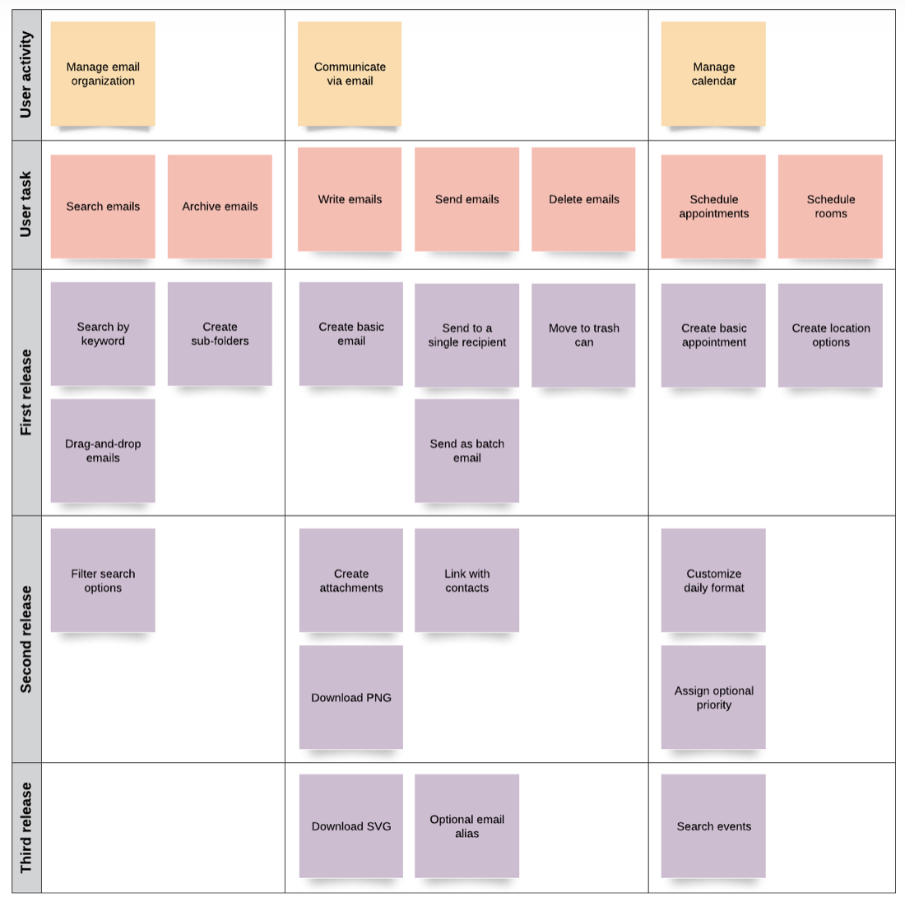
User story Mapping
User Flow и User Story Mapping
Отдельные user story складываются в «Карту пользовательских историй»
Содержит:
верхнеуровневую пользовательскую активность
задачу пользователя на каждом этапе решения его проблемы
user story как можно решить задачу

Slide 23
Для чего используется User story Mapping
User Flow и User Story Mapping
Карта может создаваться на любом этапе создания продукта
для фиксации с командой задач пользователя и их решения в продукте
для поиска новых продуктовых гипотез
для определения “слабых мест”
для приоритезации и релизного планирования
для выявления минимального набора функций продукта, достаточного для MVP

Slide 24
Плюсы и минусы User story mapping
User Flow и User Story Mapping
Наглядно иллюстрирует, зачем мы реализуем ту или иную функцию в продукте исходя из пользовательского сценария
Позволяет разделить улучшения на итерации и релизы
Помогает команде видеть развитие продукта на несколько шагов вперед
Недостаточная детализация для PRD (каждая User Story нуждается в своем описании и детализации сценария)

Slide 25
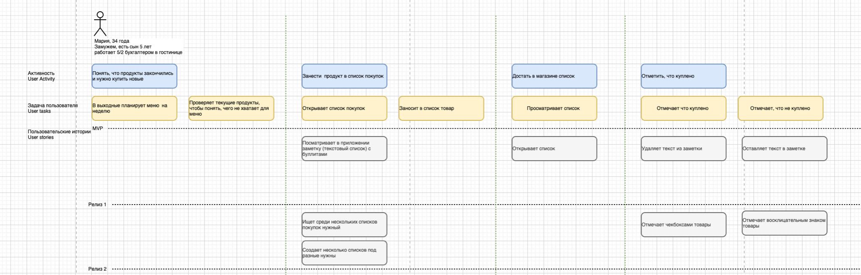
USM для приложения “Список покупок”
User Flow и User Story Mapping
Полная версия

Slide 26

Итоги MVP
Основы управления продуктом

Slide 27
Основные ошибки при работе с MVP
User Flow и User Story Mapping
Не сформулирована основная гипотеза для проверки
До MVP не проведен RAT
MVP “распух” и включает не только “ходячий скелет”
Нет метрик для принятия решения об успешности MVP
Игнорирование метрик при получении восторженных отзывов

Slide 28
Подведение итогов тестирования MVP
User Flow и User Story Mapping
1
Кто в итоге у вас купил?
Совпадает ли сегмент “лучших покупателей” с нашей изначальной ЦА?
Сколько вам удалось привлечь покупателей?
Как они описывают ценность вашего сервиса?
2
Какие функции самые востребованные?
Что пользователи делали чаще?
Почему это удобно?

Slide 29
Pivot
User Flow и User Story Mapping
изменение курса движения продукта с целью протестировать новое направления развития
Некоторые возможные варианты
1
Целевая аудитория
Аудитория сервиса оказалась не такой, как ожидалось или сегмент оказался слишком маленький
2
Функциональность продукта
Пользователи пользуются не тем, чем предполагали
3
Решаемая проблема
Собранные данные показывают, что существует другая более весомая проблема пользователя

Slide 30

Примеры MVP с рынка
Основы управления продуктом

Slide 31
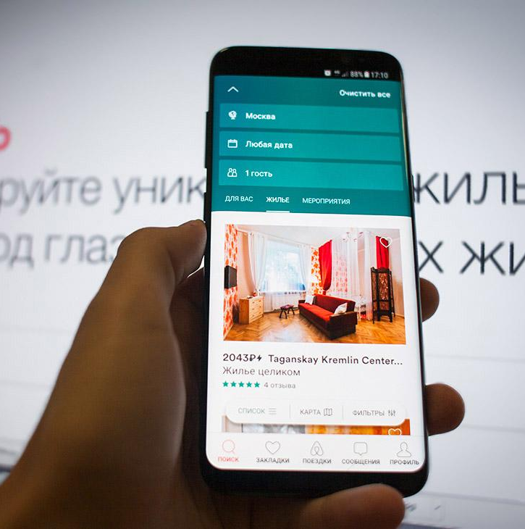
Air BnB
Основы управления продуктом
Гипотеза: пользователю в ряде случаев удобнее останавливаться не в гостиницах, а в частном секторе
Основатели сервиса, узнав о предстоящей конференции в их городе, разместили фото своей квартиры их на простом сайте. Они хотели привлечь клиентов, которым не нашлось места в отелях.
Капитализация Airbnb после IPO в декабре 2020 превысила $100 млрд.

Slide 32
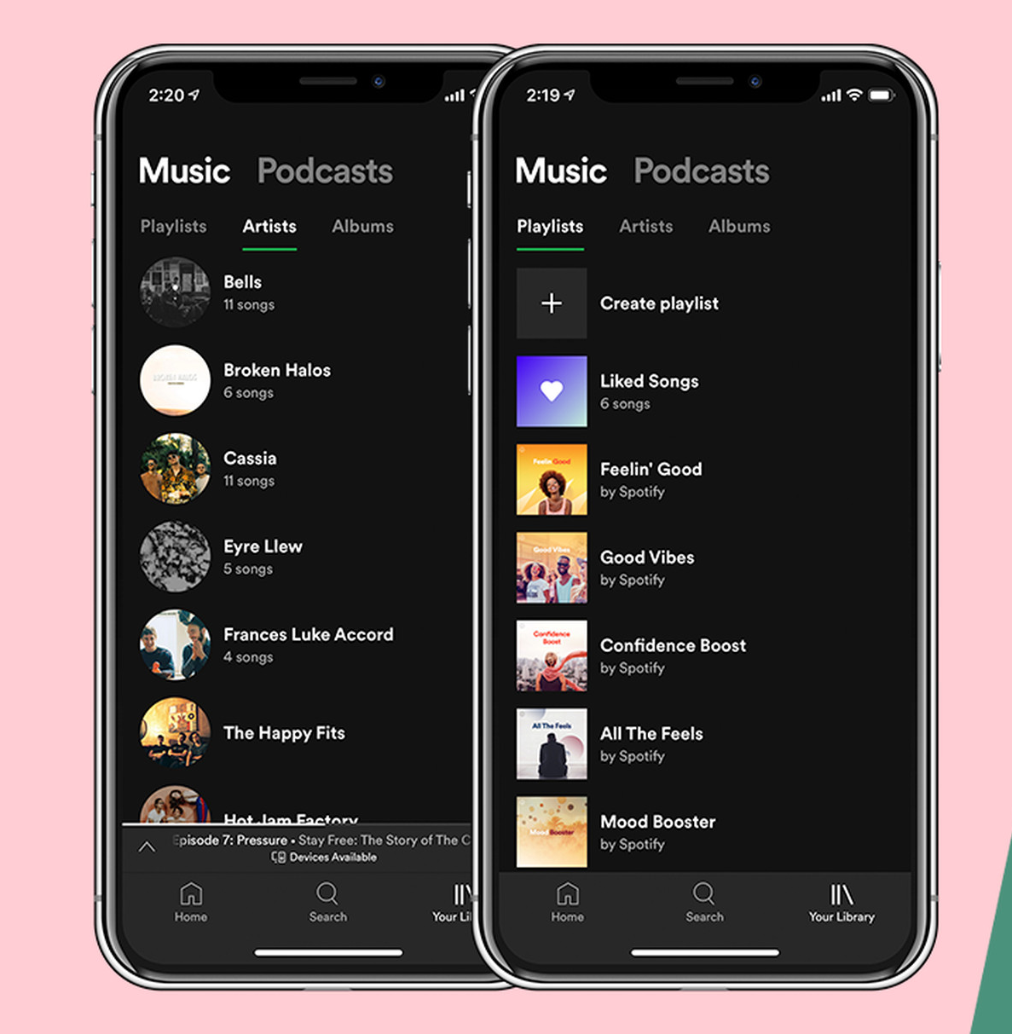
Spotify
Основы управления продуктом
Определялся потенциал стриминга.
Разработчики загрузили в программу музыку со своих ноутбуков и проигрывали по несколько раз, чтобы не было заминок и мелодии воспроизводились потоково.
Капитализация сегодня $48,5 млрд.

Slide 33

Product Hunt
Основы управления продуктом
Гипотеза: инвесторам будет интересно иметь площадку со всеми стартапами с потенциалом
Райан Гувер несколько лет рассылал подписчикам e-mail рассылку “Стартапы, продукт и личностный рост”, формируя сообщество инвесторов и стартаперов за счет механик блога (призыв делиться мнением и публичные комментарии) и продвижения в Twitter
Сегодня крупные запуски сервисов и продуктов не обходятся без анонса в Product Hunt

Slide 34
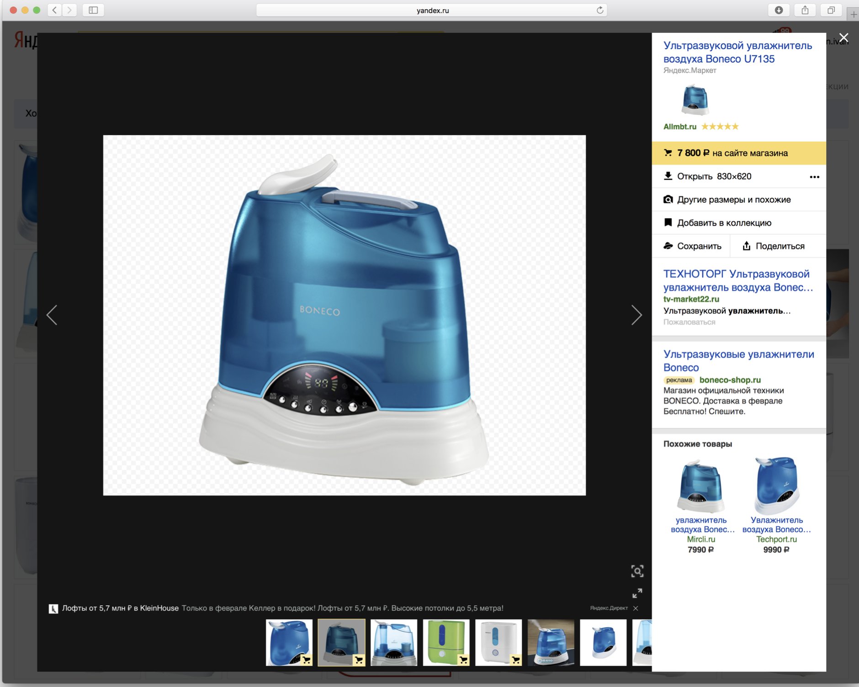
Яндекс.Картинки
Основы управления продуктом
Гипотеза: пользователь выбирает товар по картинке и готов его купить
Выбрали один тип товара. Руками добавили блок справа по продаже товара
Запустили в прод через А/В. Заработали денег.
Теперь это работает для всех товаров.

Slide 35

Основы управления продуктом
Домашнее задание
Выбрать продукт (можно работать со своей идеей или взять любой продукт, которым пользуетесь ежедневно)
С помощью User Story Mapping составить "ходячий скелет" MVP и 2 последующих релиза для продукта

